Slide 1

Solution technique
Présentation de Qwenta

Slide 2
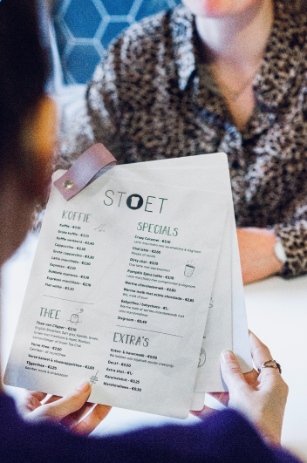
Sommaire :
Le projet
Arborescence et fonctionnalités
Spécifications techniques
Besoins de développement et organisation
Plan de communication

Slide 3
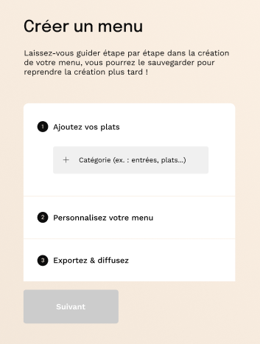
Menu Maker By qwenta
Solution en ligne pour crée un menu en quelques clics
Innovant et accessible
Expérience fluide et intuitive
Collaboration
Qwenta
John, chef de projet
Les acteurs
du projet
Webgencia
Soufiane, Product owner
Webgencia
Kellian, gestion de projet
Webgencia

Slide 4
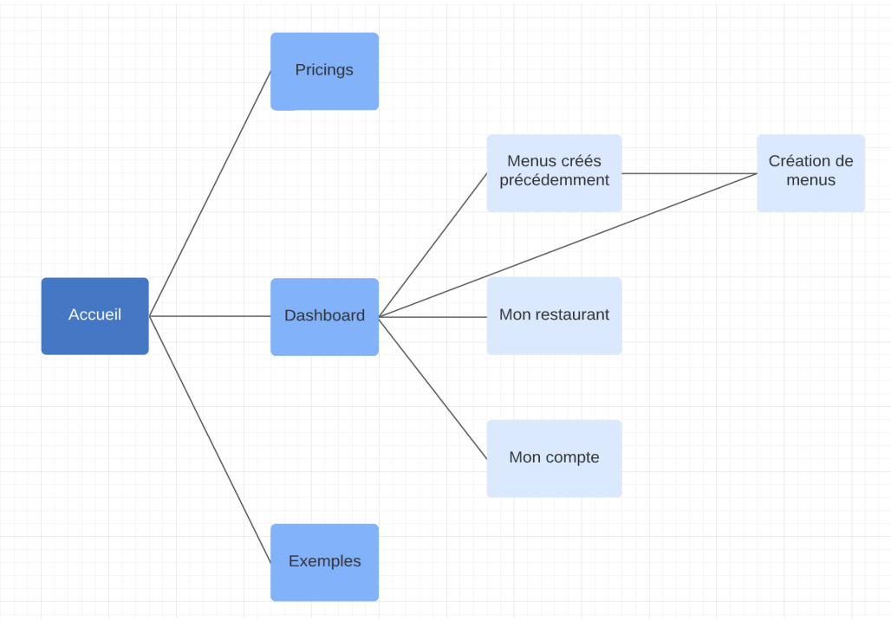
Arborescence et fonctionnalités
Structure

Slide 5
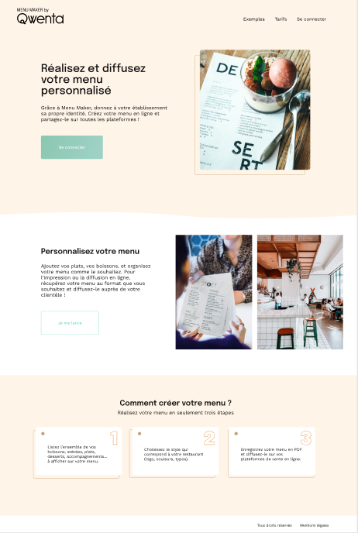

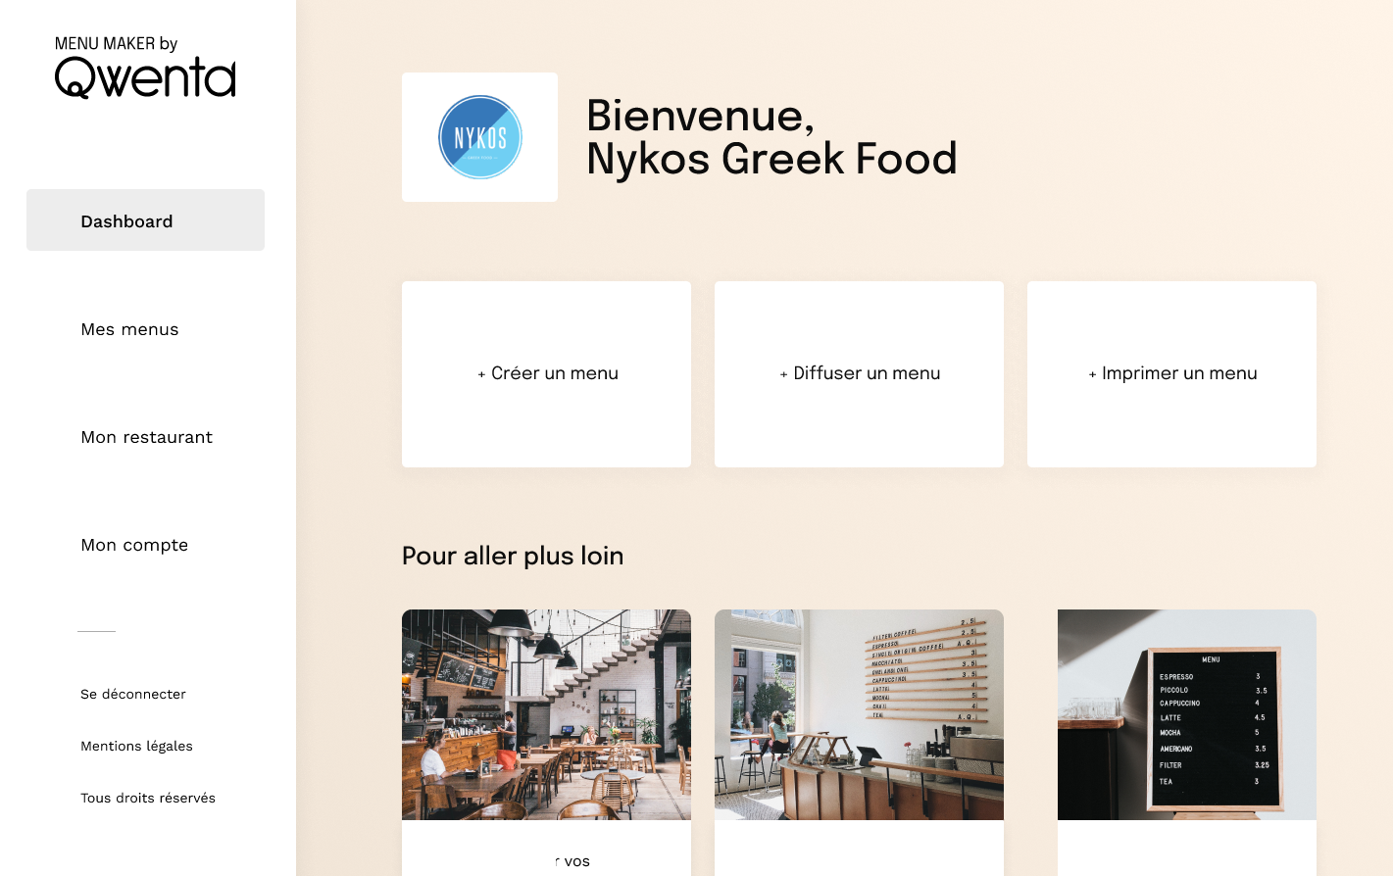
Interface et fonctionnalités
Accueil et dashboard

Slide 6
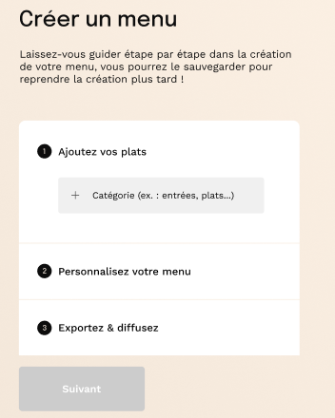
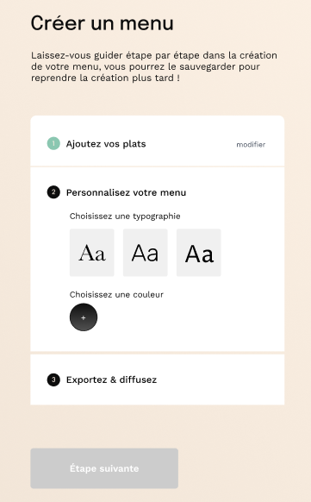
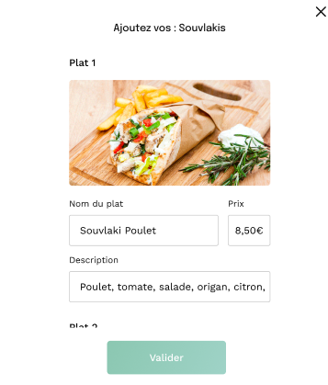

Création de menu

Slide 7
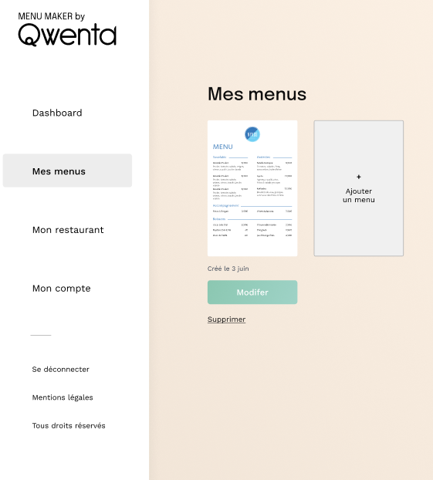
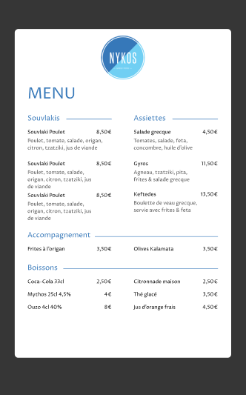
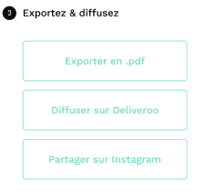
Sauvegarde et partage

Slide 8
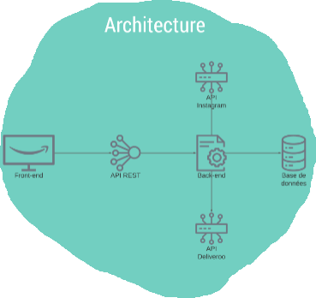
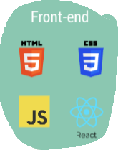












Spécifications techniques

Slide 9
Besoins de développement organisation
Team développement :
2 binômes Front et back
(Pair programming)
1 full/stack (gestion + api…)
Temporalité :
Estimation 8 semaines
4 sprints de 2 semaines
User stories
Restrospective
Slack
Trello (tableau Kanban)
Travail en binôme
Partage de connaissances

Slide 10
Webgencia Qwenta
Communication client :
Réunions de suivi :
En présentiel, à la fin
de chaque sprint
(démo fonctionnalités)
Communication en ligne :
Email, Zoom
Partage de fichiers :
WeTransfer
Gestion de projet :
Trello

